Slide 1
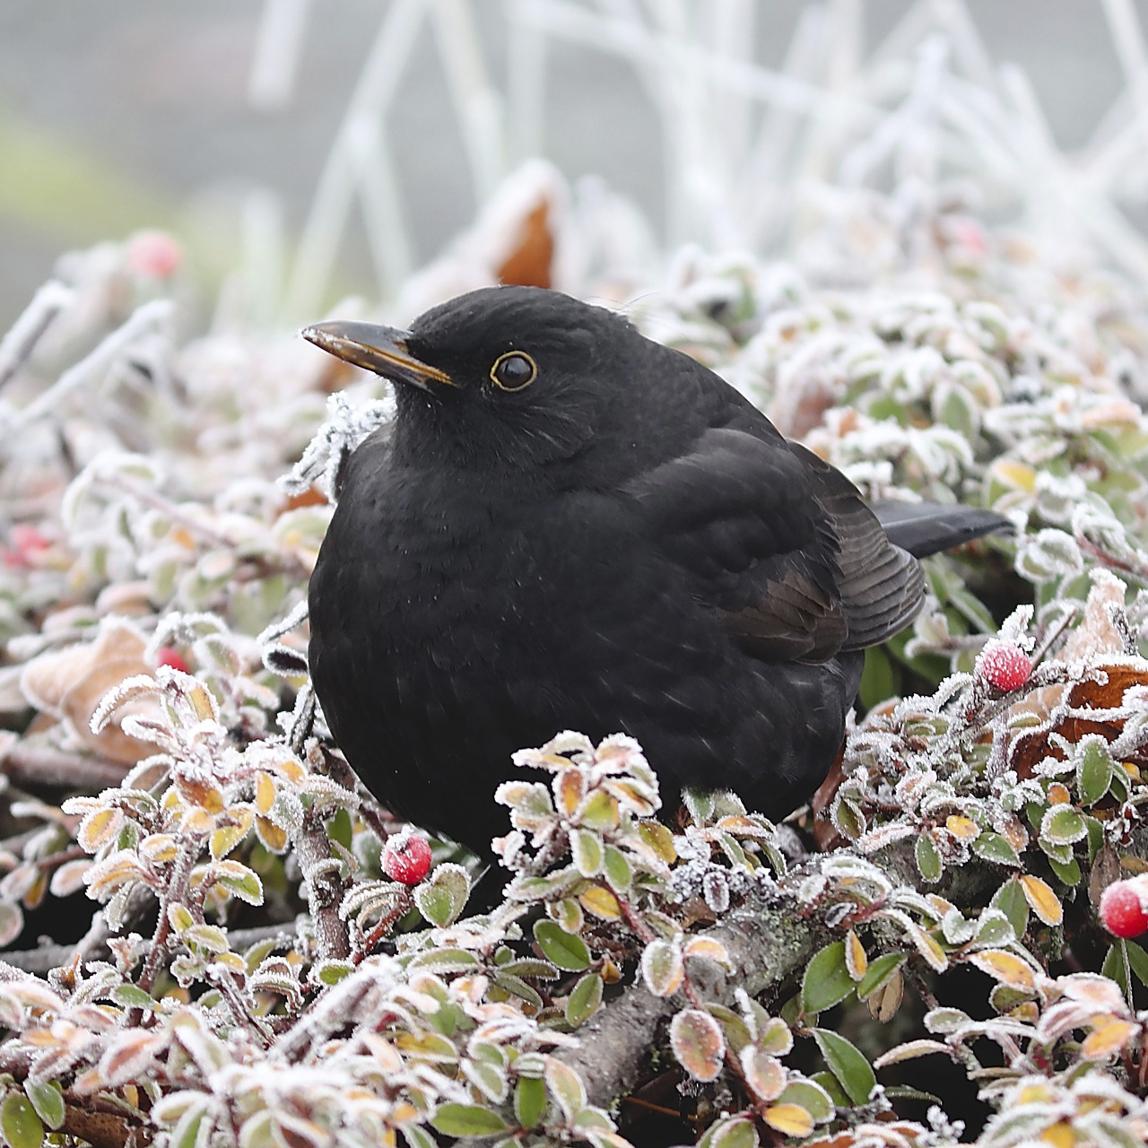
Tammikuun jäsentapaaminen
Keskiviikkona 8.1.2025 klo 16:00
Vuoden ensimmäinen jäsentapaaminen on tänäkin vuonna vasta tammikuun toisena keskiviikkona, koska opisto oli joululomalla viime viikolla.
Alustajanamme keskiviikkona 8.1. on Heli Sillanpää ja aiheena ”Ikäihmisten ravitsemus”.
Tervetuloa!
Mustarastas talvehtii, kuva: Manfred Richter Pixabaystä

Slide 2
Helmikuun jäsentapaaminen
Keskiviikkona 5.2.2025 klo 16:00
Alustaja ilmoitetaan myöhemmin.
Tervetuloa!
Kuva Jolie R Pixabaystä

Slide 3
Patrizio Buannen ja Diandran konsertti
To 6.2.2025 klo 19 Kulttuuritalolla, Sturenkatu 4, Helsinki. Jäsenhintaan 42 €
Tätä maailmanluokan glamouria, vauhtia ja hittikavalkadia ei ole ennen Suomessa koettu! Tämän lupaavat maailmankuulu napolilainen baritoni Patrizio Buanne ja Suomen huippusuosittu lahjakkuus Diandra Flores yhteisessä konsertissaan.
Sitovat ilmoittautumiset ja maksu 6.1.2025 mennessä. Liput jaossa Kulttuuritalon aulassa klo 17.45 alkaen

Slide 4
Musiikkikomedia "Narinoita vai tositarinoita"
Su 9.3.2025 klo 15 Ykkös-Lohja Areena - Tanhuhovi sali. Jäsenhintaan 55 €
Narinoita vai tositarinoita on hulvattoman hauska musikaalikomedia aidoista ja oikeista tosielämän tilanteista, joissa täytyy aina olla hiukan eri mieltä toisen kanssa. Tästä huippuhauskasta musikaalista löydät varmasti hetkiä, joita olet itse joskus päässyt todistamaan. Nyt on aika nauraa!
Musikaali on kasattu lukuisista hiteistä mm. R-A-K-A-S, Tummat silmät, ruskea tukka… Rooleissa nähdään huikea artistikattaus: Tangokuningas 2018 Jarno Kokko, lavatähti- prinsessa Johanna Rantsi, iskelmätähti Anneli Mattila, tangoprinsessa 2016 Anne Tanskanen sekä laulaja Juha Hautaluoma. Musikaalissa säestää: Mojova orkesteri.
Ohjaus: Tuomo Salmela. Kesto n. 2 tuntia sisältäen väliajan.
Lähtö Mikonkadun turistibussipysäkiltä kello 12:15.
Lounas Ravintola Aromassa kello 13:00.
Paluumatkalle Helsinkiin lähdetään heti teatterin jälkeen, perillä ollaan n. klo 19.
Sitovat ilmoittautumiset ja maksu 6.2.2025 mennessä.

Slide 5
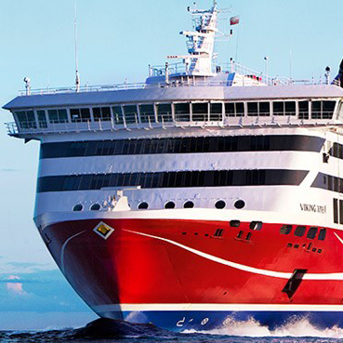
”Melkein Vappu” -risteily
Ma 28.4.2025 Viking XPRS
Kokoontuminen Katajanokan terminaalissa 1 krs klo 9.30.
Laiva lähtee kohti Tallinnaa klo 10.30.
Matkatavaroille on varattu hyttejä.
Laivan kokoustilassa tarjolla kahvit, hedelmät + pieni suolainen pala ja tietysti hauskaa vappuohjelmaa.
Vip Shopping klo 13.00 – 13.30.
Tallinnassa oloaikaa klo 13.00 - 16.00.
Paluumatkalla nautimme maittavasta buffetista klo 16.30 alkaen.
Helsinkiin saavumme n. klo 19.30.
Järjestämme matkan yhteistyössä Vantaan Julkisen alan eläkeläiset ry:n kanssa.
Muistathan, että matkalle tarvitaan passi tai virallinen henkilöllisyystodistus ja suosittelemme myös henkilökohtaista matkavakuutusta. Ilmoita mahdollinen erityisruokavalio ilmoittautumisen yhteydessä.
Jäsenhinta 59€. Sitovat ilmoittautumiset ja maksu 24.3.2025 mennessä.

Slide 6
Ilmoittautumiset ja maksut
Matkoille ja tapahtumiin voi ilmoittautua puhelimitse keskiviikkoisin klo 10-13 ja torstaisin klo 14-16 puhelin 050 471 2437 tekstiviestillä tai sähköpostilla helkunnel18@gmail.com milloin vain ja myös verkkosivujen lomakkeella:
https://www.keloliitto.fi/yhdistykset/helsinki-kunnalliset/matkailuasiat/
Maksathan osallistumismaksusi vasta kun olet saanut matkatiimiltä vahvistuksen tekemästäsi varauksesta.
Maksu suoritetaan Helsingin kunnalliset eläkeläiset ry:n tilille:
Nordea FI11 1011 3000 2047 00, viitenumero 10139.
HUOM: Koska yhdistys tukee tapahtumien ja matkojen jäsenhintoja
mm. jäsenmaksutuloilla, yhdistys edellyttää, että ilmoittautujalla…
...on jäsenmaksu suoritettuna.

Slide 7
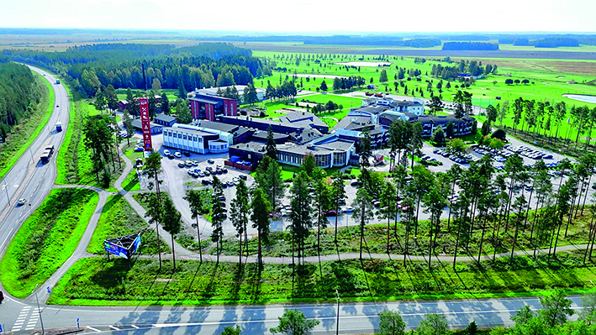
Virkistyspäivät Härmän kylpylässä 14.-17.4.2025
Tallink Silja haastoi Kelo ry:n yhdistysten jäsenet kunnon kohotukseen sauvakävelyn avulla.
250 €/hlö/2 hgen huone + liityntäkuljetukset 355 €/hlö/1 hgen huone + liityntäkuljetukset
Hintaan sisältyy:
majoitus puolihoidolla (aamiainen + päivällinen)
kylpylän ja kuntosalin vapaa käyttö
maanantaina ja tiistaina allasvoimistelua
jalkaterapeutin luento
karaoke tiistaina ja torstaina
keskiviikkona elokuvailta, mahdollisuus pelata bingoa ja osallistua AquaZumpaan
Sitovat ilmoittautumiset ja maksu 10.3.2025 mennessä.
Matkalle voi ilmoittautua heti verkossa: keloliitto.fi/matkat-ja-retket/ tai Eeva Björklundille eeva.bjorklund(at)saunalahti.fi, puh. 046 545 5048, Päivi Aholalle paivi.ahola3(at)gmail.com, puh. 0400 758 677 tai Kikka Ylismäelle kikka(at)ylismaki.fi, puh 045 196 0957.

Slide 8
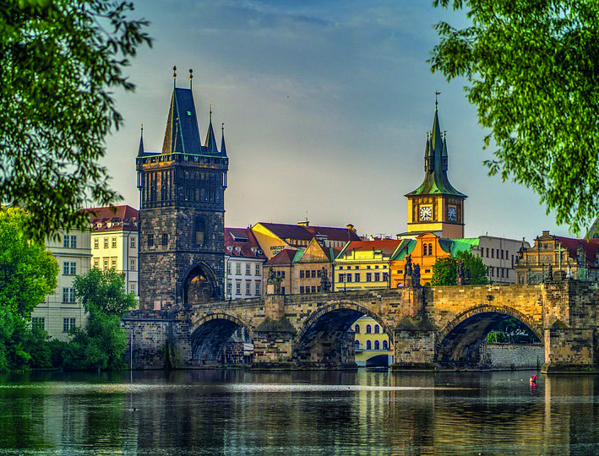
Elämyksiä ja unohtumattomia hetkiä Lumoava Praha 20.-23.5.2025
Matkapaketin hinta riippuu ryhmän koosta.
995 €/hlö/2 hgen huone + liityntäkuljetukset. Minimi 40 henkilöä 1045 €/hlö/2 hgen huone + liityntäkuljetukset. Minimi 30 henkilöä Yhden hengen huone lisämaksusta 175 €
Hintaan sisältyy:
Finnairin lennot turistiluokassa Helsinki-Praha-Helsinki
majoitus jaetussa 2h huoneessa 3 yötä Embassy Prague hotellissa
3 x aamiainen hotellissa
20.5. tulopäivän lounas, kaupunkikierros bussilla ja kävellen
21.5. illallislaivaristeily (2h), 21.5. laivaristeilyn illallinen
22.5. yhteinen päivällinen (2-ruokalajia + 2 juomaa + vesi)
koko matkan suomenkielinen opastus ja kaikki sisäänpääsymaksut kohteisiin
Sitovat ilmoittautumiset ja ennakkomaksu 200 € 5.2.2025 mennessä.
Matkalle voi ilmoittautua heti verkossa: keloliitto.fi/matkat-ja-retket/ tai Eeva Björklundille eeva.bjorklund(at)saunalahti.fi, puh. 046 545 5048, Päivi Aholalle paivi.ahola3(at)gmail.com, puh. 0400 758 677 tai Kikka Ylismäelle kikka(at)ylismaki.fi, puh 045 196 0957.

Slide 9
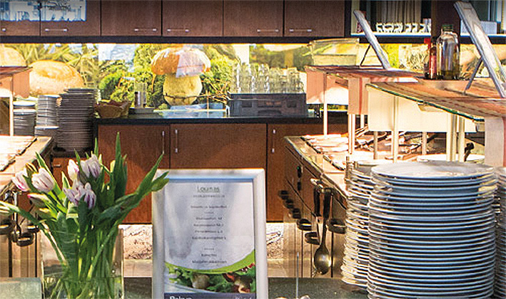
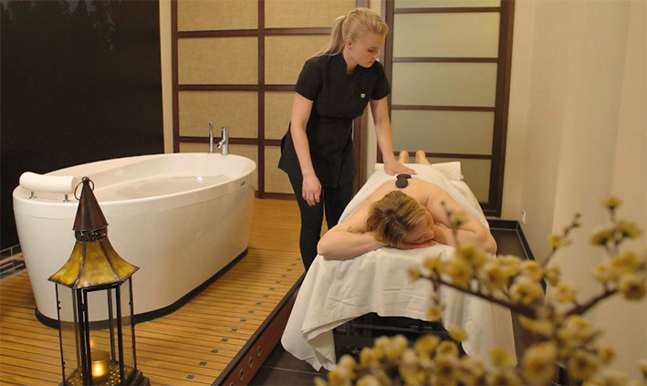
Ruskaloma Rokualla 15.-18.9.2025
290 €/hlö/2 hgen huone + liityntäkuljetukset. 410 €/hlö/1 hgen huone + liityntäkuljetukset.
Hintaan sisältyy:
Majoitus puolihoidolla (aamiainen + päivällinen noutopöydästä)
Kylpylän ja kuntosalin vapaa käyttö
Sisäänpääsy ravintolaan karaoke- ja levytansseihin
Liikuntasalin käyttö, jos siellä ei ole muita tapahtumia
Yhteinen illanvietto
Lisämaksusta:
Ohjattua liikuntaa, keilausta, hemmotteluhoitoja.
Tutustu tarjontaan: https://www.rokua.com/day-spa/
Sitovat ilmoittautumiset 8.8.2025 mennessä.
Matkalle voi ilmoittautua heti verkossa: keloliitto.fi/matkat-ja-retket/ tai Eeva Björklundille eeva.bjorklund(at)saunalahti.fi, puh. 046 545 5048, Päivi Aholalle paivi.ahola3(at)gmail.com, puh. 0400 758 677 tai Kikka Ylismäelle kikka(at)ylismaki.fi, puh 045 196 0957.

Slide 10
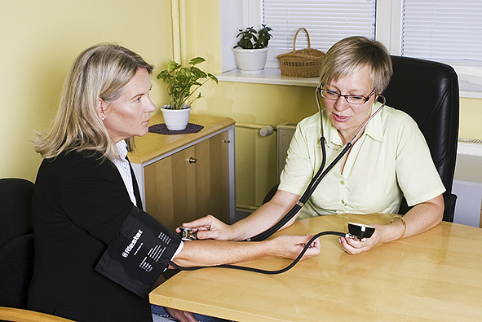
Kelon matka Tervis-kylpylään Pärnuun 24.11.-1.12.2025
Matkan hinta 430 €/hlö/2hh ja 570 €/hlö/1hh.
Hintaan sisältyy:
Majoittuminen puolihoidolla; aamiainen + päivällinen, 2 lääkärissäkäyntiä ja yhteensä 18 hoitoa (3 hoitoa/pv)
Matkan hintaan sisältyy myös perinteinen ”juhlailta” ohjelmineen ja lauluineen.
Mahdollisuus pubivisailuun ja omaan vesijumppaan.
Sitovat ilmoittautumiset ja maksu 20.10.2025 mennessä.
Matkalle voi ilmoittautua heti verkossa: keloliitto.fi/matkat-ja-retket/ tai Eeva Björklundille eeva.bjorklund(at)saunalahti.fi, puh. 046 545 5048, Päivi Aholalle paivi.ahola3(at)gmail.com, puh. 0400 758 677 tai Kikka Ylismäelle kikka(at)ylismaki.fi, puh 045 196 0957.

Slide 11
Ilmoittautumiset ja maksut
Kelo ry:n matkailujaoston matkoille ilmoittaudutaan…
…verkossa: https://www.keloliitto.fi/matkat-ja-retket/
tai Eeva Björklundille eeva.bjorklund(at)saunalahti.fi, puh. 046 545 5048, Päivi Aholalle paivi.ahola3(at)gmail.com, puh. 0400 758 677 tai Kikka Ylismäelle kikka(at)ylismaki.fi, puh 045 196 0957.
Viikon kuluessa matkalle ilmoittautumisesta pitää maksaa matkakohtainen 50 € varausmaksu Poikkeuksena matkatoimiston vaatimat varausmaksut, joiden euromäärät ja maksupäivät ilmoitetaan matkaesitteessä. Maksut Kelo ry:n matkailujaoston tilille FI29 1555 3000 1206 84 käyttäen pankkiviitettä. Matkailujaosto ei palauta 50 € varausmaksua. Sairastapauksissa korvausta voi hakea henkilökohtaisesta matkavakuutuksesta.
Tarkemmat ohjelmat ja ohjeet matkoista ilmoitetaan lähtijöille lähempänä matkaa. Lopullinen matkaohjelma jaetaan satamassa/lentoasemalla/bussissa. Jaosto pidättää oikeuden muuttaa matkaohjelmaa ja tiedottaa matkoista yhdistysten kokouksissa.
Varmista passin tai virallisen henkilökortin sekä henkilökohtaisen matkavakuutuksen voimassaolo.

